Slide 1
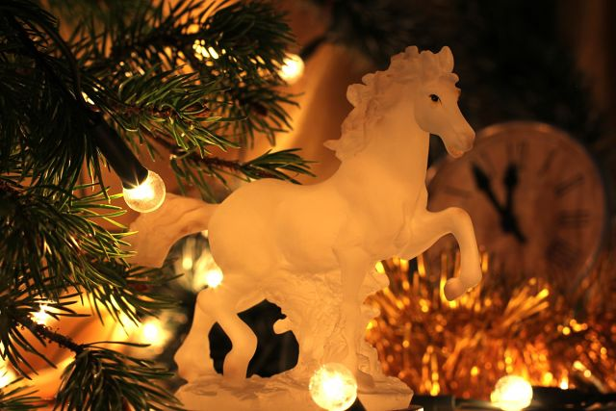
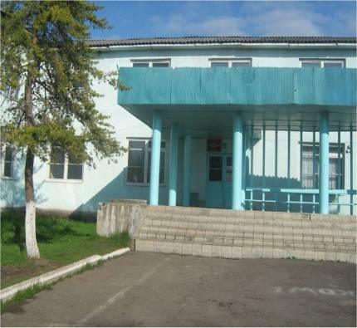
НАША ЖИЗНЬ Газета МКОУ СОШ №2 с. Дур-Дур Издается с января 2010 года.
январь
2015 года
№ 1
В НОМЕРЕ
* Новые задачи на новый год.
* Другие новости.
Отшумели новогодние праздники, закончились каникулы, и все учащиеся нашей школы вновь приступили к учёбе. С новыми силами постараются улучшить результаты первого полугодия те, у кого показатели могли быть лучше… У каждого новые цели, новые задачи на новую, самую ответственную, третью четверть, чтобы к концу года подойти с достойными успехами. Серьёзнее всех надо будет отнестись к учебным занятиям выпускникам 9-ых, 11-ых классов. Даже у учащихся 4-ых классов пора очень ответствен-ная. Ведь им в этом году тоже сдавать малый ЕГЭ.
Удачи вам, выпускники!
****************************************************************
С новыми задачами в новый год…
,
Своеобразным отчётом по предметам решено было встре-тить Новый год учащимися 7 и 8 классов. Так, 23 декабря состо-ялась викторина у новогодней ёлки по математике и русскому языку, подготовленной их клас-сными руководителями Ириной Назировной Сабановой и Эллой Николаевной Хакимовой. Две ко-манды «Умников» и «Умниц» ве-село и озорно отвечали на вопро-сы основных предметов. Компе-тентное жюри в составе Ляны Георгиевны, Валентины Павлов-ны, Залины Ботасовны пыта-лись судить справедливо конкур-сы. С небольшим перевесом по-беду всё же одержала команда «Умников».
По окончании викторины продолжился праздник в традициях «Голубого огонька».
На следующий же день, 24 декаб-ря, команды 7-8 классов соревнова-лись в знаниях по английскому языку. Викторина, подготовленная учите-лем Рузаной Сергеевной Езеевой, оказалась весьма интересной и по-знавательной. В праздничной обста-новке, в оформленной по случаю аудитории было весело и шумно от споров по предмету. Ребята задор-но и с большим интересом отвеча-ли на вопросы викторины.
Хотя Рузана Сергеевна – специ-алист пока ещё молодой, но смогла привить детям интерес к предме-ту. И жюри, и гости праздника по-лучили истинное удовольствие от мероприятия.
Дальнейших успехов по дорогам знаний!
Над номером работали: Хакимова Э.Н., Сабанова Люда, Зокоева Марина, Кабалоева Агунда.

